Slide 1
LES PLEURESIES A LIQUIDE CLAIR
I- DEFINITION
II- MACANISME PHYSIOPATHOLOGIQUE
III-DIAGNOSTIC POSITIF
IV-DIAGNOSTIC DIFFERENTIEL
V- DIAGNOSTIC ETIOLOGIQUE
V-TRAITEMENT
B -ZIANE
SERVICE DE PNEUMOLOGIE
C.H.U. Tlemcen

Slide 3
I- DEFINITION
Présence de liquide clair ou jaune citrin entre les deux feuillets de la plèvre, espace normalement virtuel.
II- MECANISME PHYSIOPATHOLOGIQUE
A l’état normal
La constitution: résulte de la perturbation de l’équilibre hémo et lymphodynamique physiologique
Deux grands mécanismes :
Inflammatoire « exsudatif » .
Mécanique « transsudat ».

Slide 4
III DIAGNOSTIC POSITIF
A- clinique : 3 principaux signes :
Douleur thoracique : point de côté
Toux sèche
Dyspnée à type polypnée
Parfois AEG
- Examen physique : syndrome d’E.P.L
Abolition des V.V à la palpation
Matité franche à la percussion
Abolition des M.V à l’auscultation

Slide 5
B- Radiologie :
E.P.L de moyenne abondance
E.P.L de petite abondance
E.P.L de grande abondance « hémithorax s. refoulant
Il existe des formes localisées ou ep.Enkystés
Diaphragmatique
Médiastinal
Axillaire
Inter lobaire
Apical

Slide 6
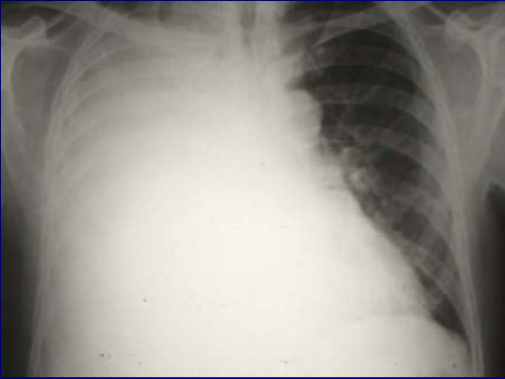
E.P.L de abondance

Slide 7
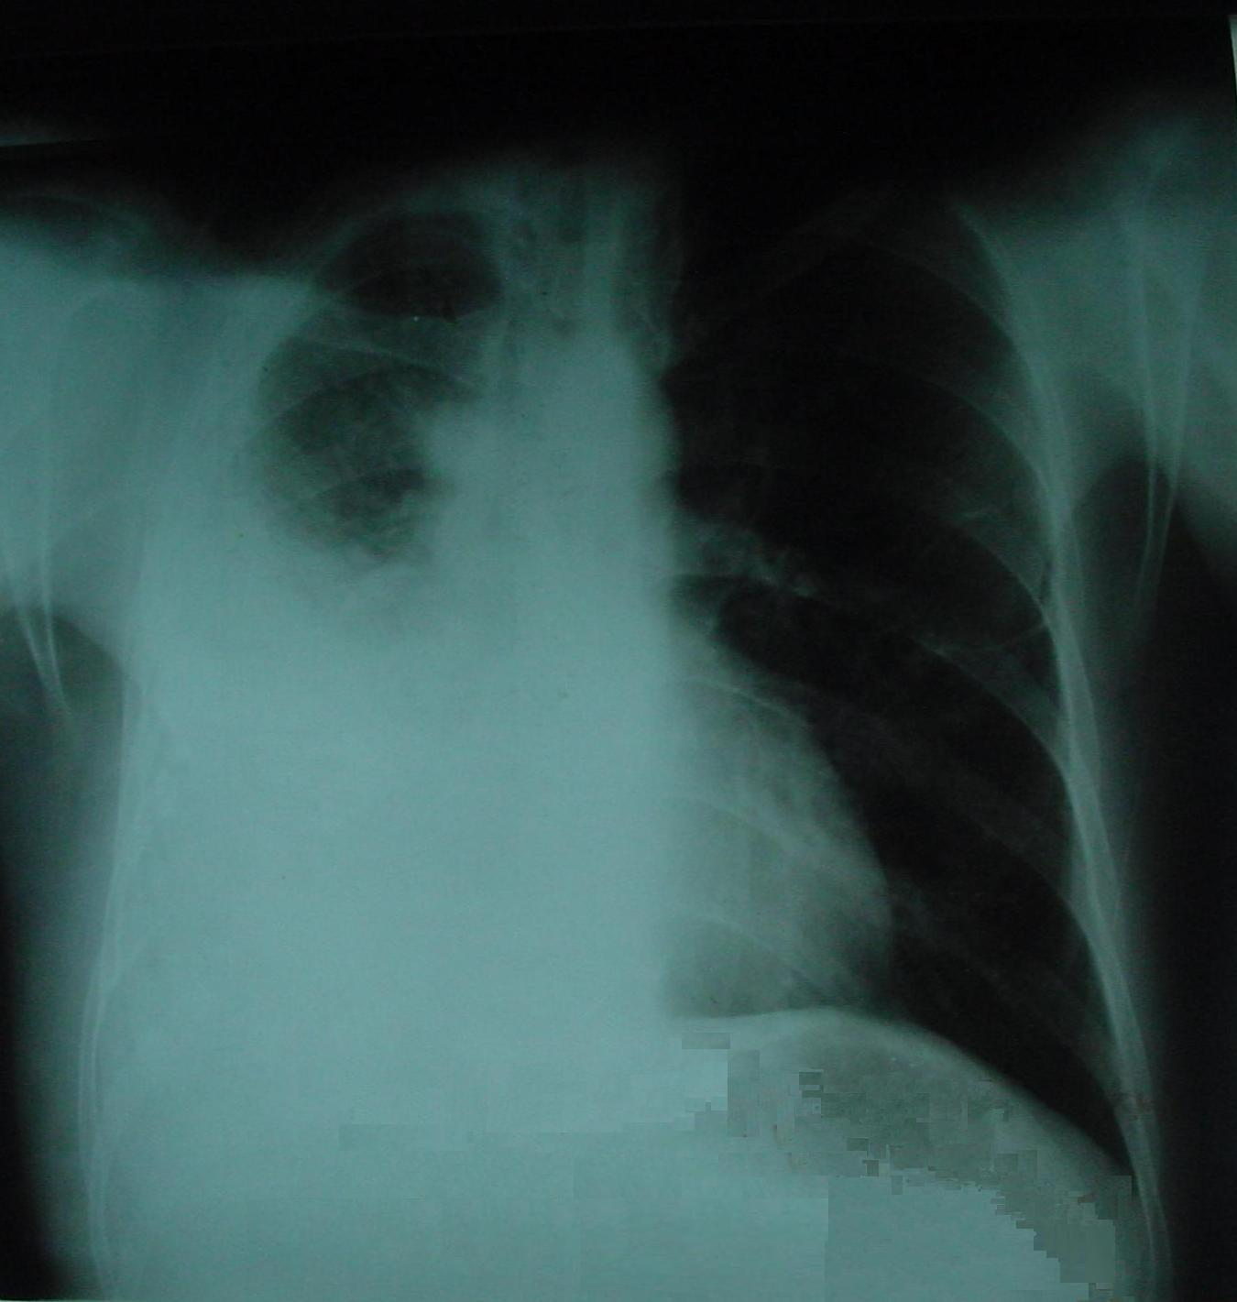
E.P.L de moyenne abondance

Slide 8
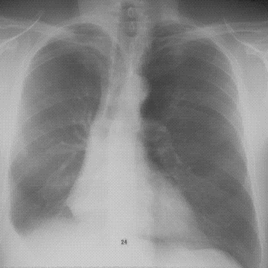
E.P.L de petite abondance

Slide 9
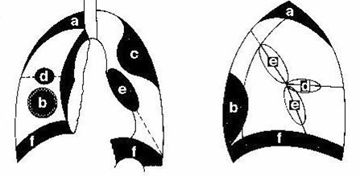
Les pleurésies enkystées

Slide 10
C- Ponction Pleurale « thoracentèse »
L’aspect macroscopique
Taux protéines (albumine ) > 30g/l = Exsudat
< 30g/l = Transsudat
Faire 03 tubes pour étude :
Chimie : Taux glucose ( 0.5g/l diminué (TBC ) +++ dans la P.R ( 0.20g/)
Cytologie: Ly, P.N, éosino « parasitaires » cell malignes
Bactériologie : BKD + cul Germes banaux .

Slide 11
D.BIOPSIE PLEURALE:
Un fragment pour ex.anapath.
2° fragment pour histoculture et étude bactériologique
E .PRELEVEMENT PAR PLEUROSCOPIE
Rentabilité= 90%

Slide 12
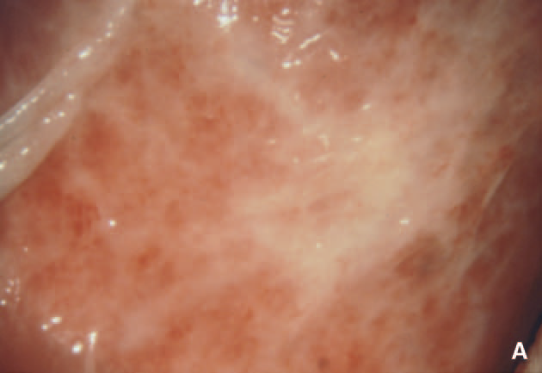
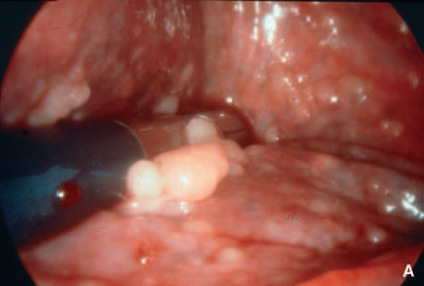
des nodules ou des masses de diamètre plus
ou moins important
d’aspect inflammatoire (vue à la thoracoscopie)

Slide 13
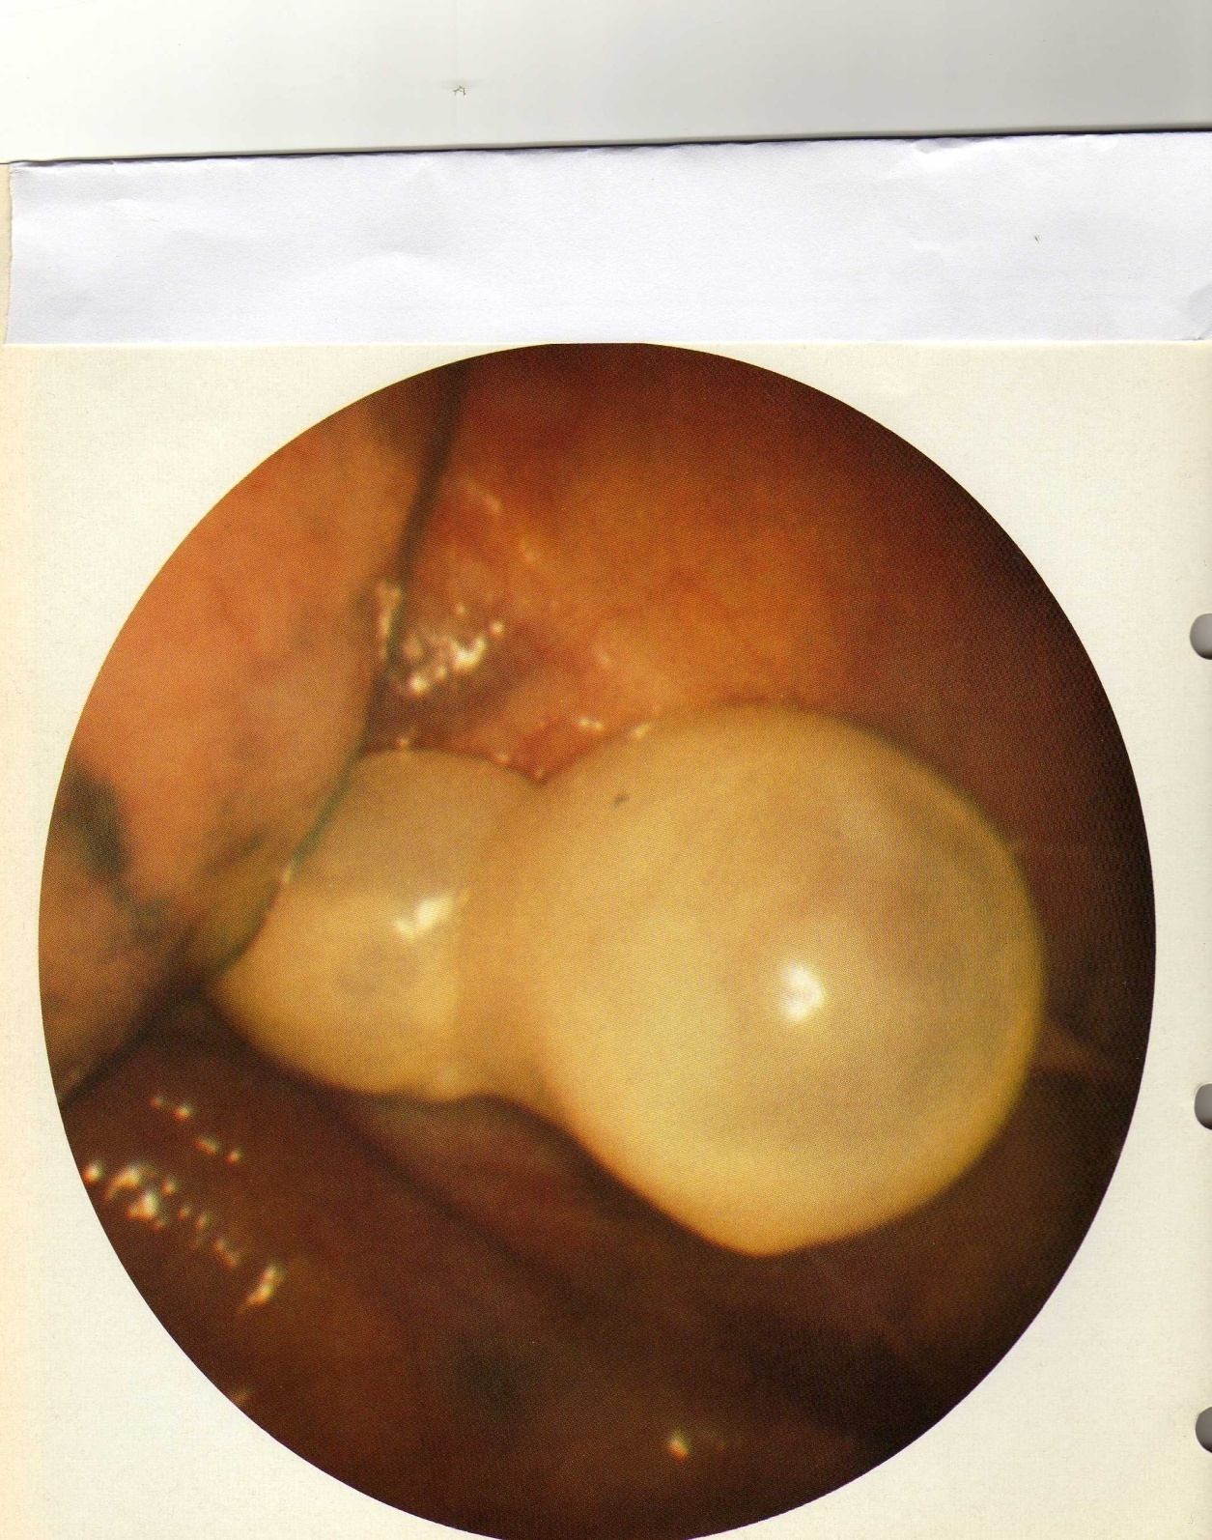
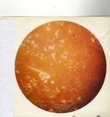

Slide 14
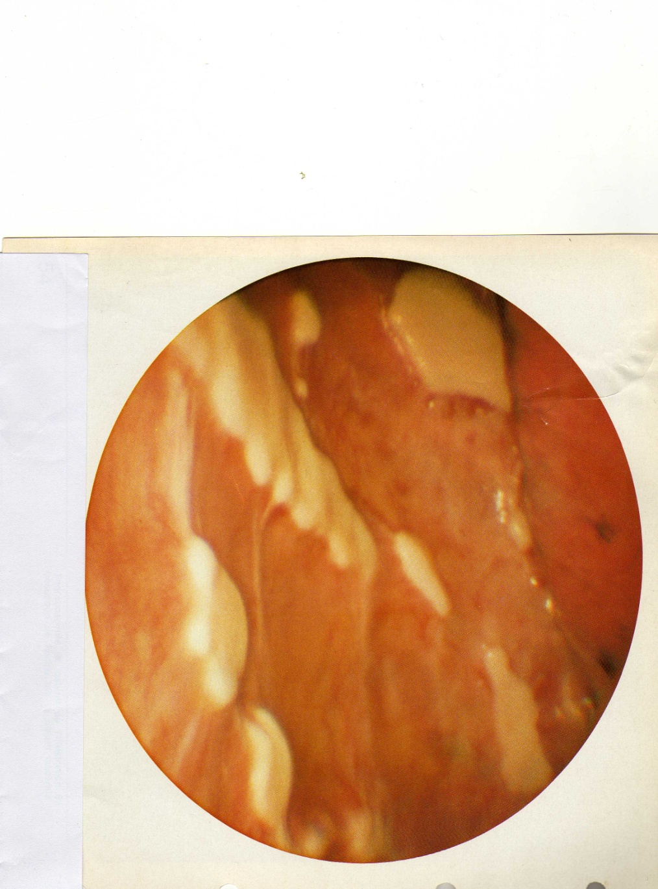
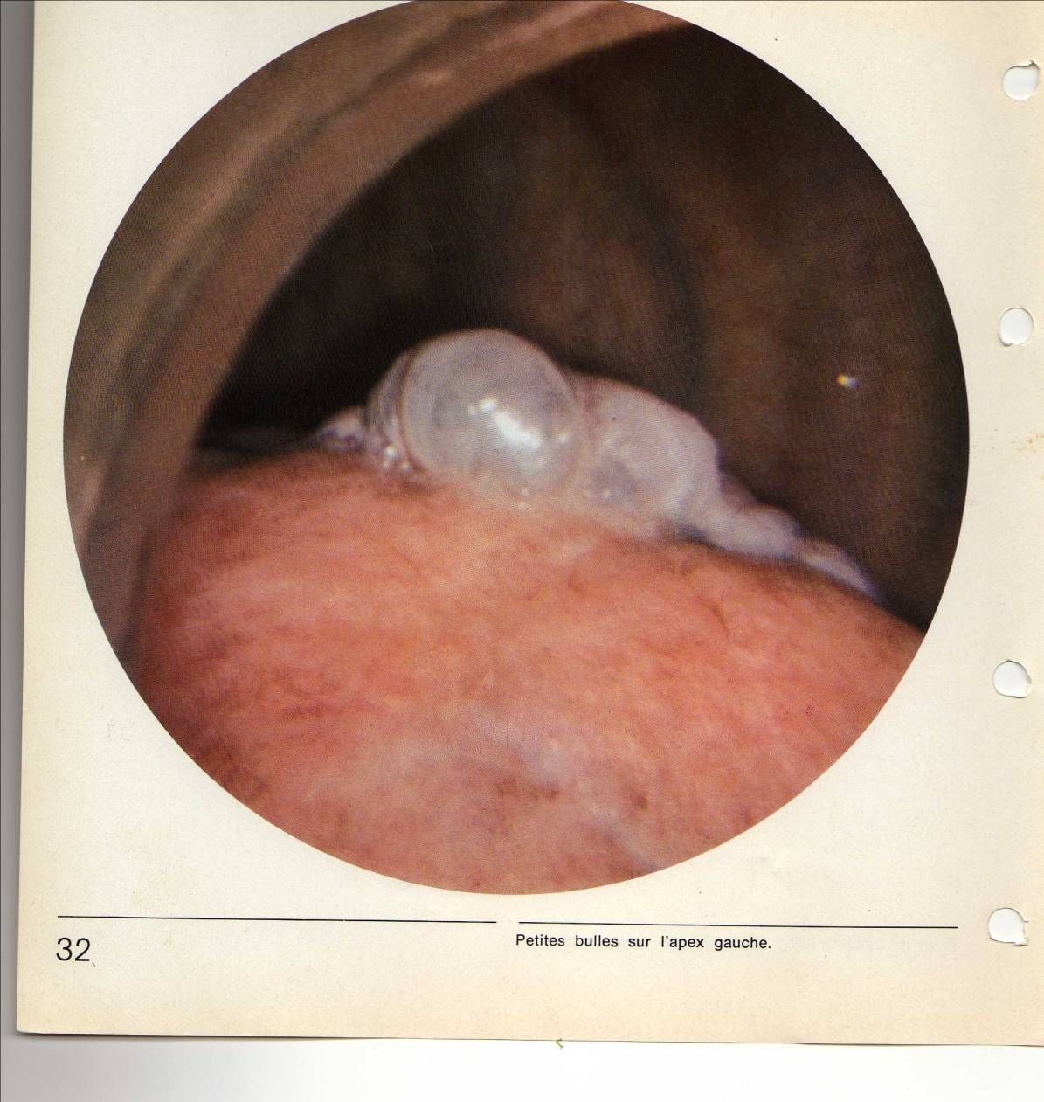

Slide 15
IV- DC DIFFENTIEL :
Avant ponction :
Kyste hydatique ( attention ponction )
Hémi thorax sombre rétractile :
Atélectasie de tout un poumon
Avec attraction du médiastin
Attraction de la trachée
Pincement des EIC
Surélévation de la coupole diaph.
Pneumonie « massive »
Après ponction : on élimine
Pleurésie purulente
Pleurésie hémorragique

Slide 16
V DC ETIOLOGIQUE
A – PLEURESIES INFECTIEUSES
1- P.S.F d’origine Tbc
2-PSF d’origine Bactérienne
3-PSF d’origine virale
B- pleurésies néoplasiques
1- Mésothéliome pleural
2- Pleurésies métastatiques

Slide 17
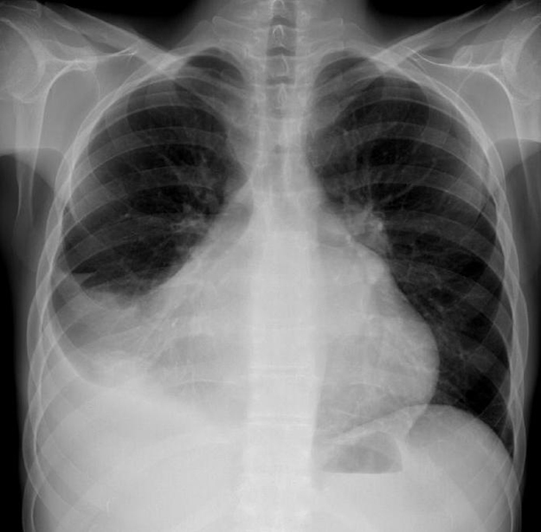

Slide 18
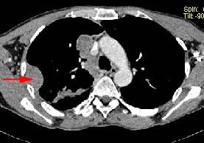
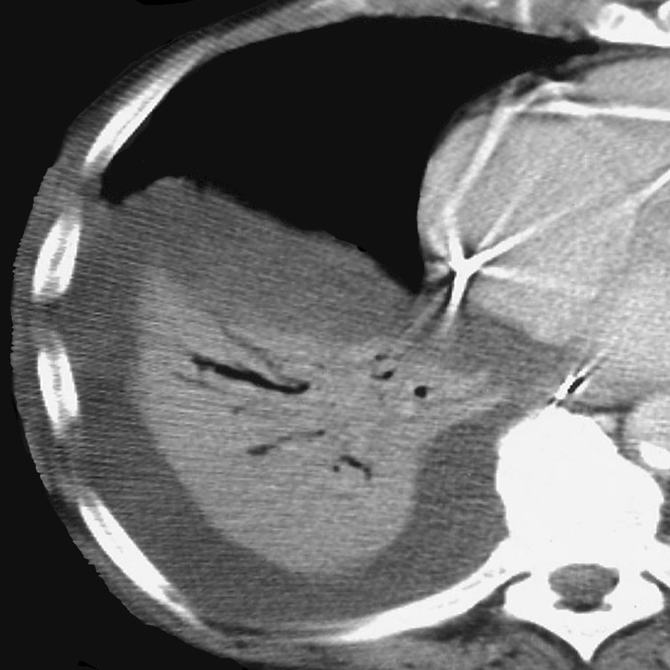

Slide 19
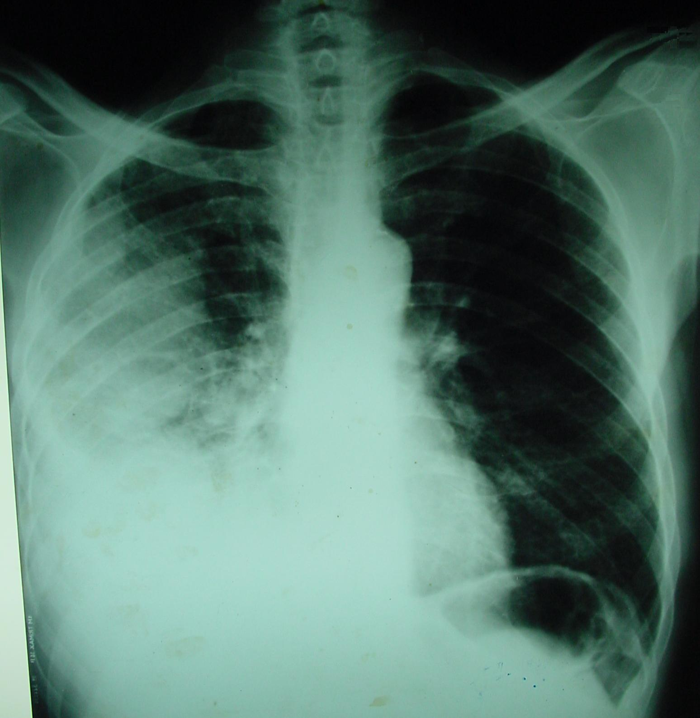
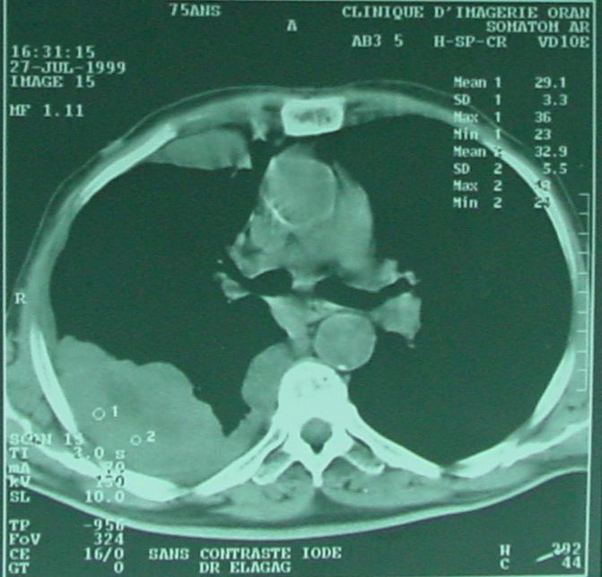
Homme, âgé de 75 ans, marin pêcheur, non fumeur, consulte pour toux, douleur thoracique et asthénie.

Slide 20
C- PLEURESIES D’ORIGINE CARDIAQUE
D- PLEURESIES SOUS DIAPH
C- PLEURESIES D’ORIGNE SYSTEMIQUE
LED ,PR ,PCE
F- Pleurésies idiopathiques =« Crypto géniques » 10%

Slide 21
V- TRAITEMENT
Repos au lit
Evacuation du liquide
PSF d’origine tuberculeuse
2 RHZ /4RH
Corticoth, ( Cortancyl 5 mg )
Dose adulte 1 mg/kg/j
Enfant 2mg/kg/j
Kinésithérapie

Slide 22
LES PLEURESIES PURULENTES
I- DEFINITION
II- ETIOPATHOGENIE
III-DIAGNOSTIC POSITIF
* ETUDE CLINIQUE
* EXAMENS COMPLEMENTAIRES
IV-EVOLUTION
V-TRAITEMENT

Slide 23
I- DEFINITION
C’est la présence entre les deux feuilles pleuraux d’un liquide franchement purulent, épais, crémeux , souvent malodorant , ou d’un liquide louche ou clair contenant une majorité de polynucléaires altérés.

Slide 24
II- ETIOPATHOGENIE
Dans la majorité des cas la cause est pulmonaire sous jacente.
Inoculation directe :
Traumatique
Iatrogène ( ponction )
Post opératoire ( thoracotomie)
Inoculation indirecte
Au point de départ : médiastinal par fistule trachéale ou œsophagienne
Pariétal : ostéite bactérienne
S/ diaphragmatique : péritonite – abcès
S/ phrénique .

Slide 25
III- DIAGNOSTIC POSITIF
A – Etude clinique : notion de terrain ( tabac- éthylisme- BPCO- cancer )
Typiquement le début est brutal :
Fièvre + douleur thoracique + malaise général
Altération de l’état général,

Slide 26
b) Phase d’état :
Syndrome infectieux : fièvre 38° -39°
Douleur thoracique
Dyspnée
L’altération de l’état général
L’examen physique retrouve un syndrome EPL

Slide 27
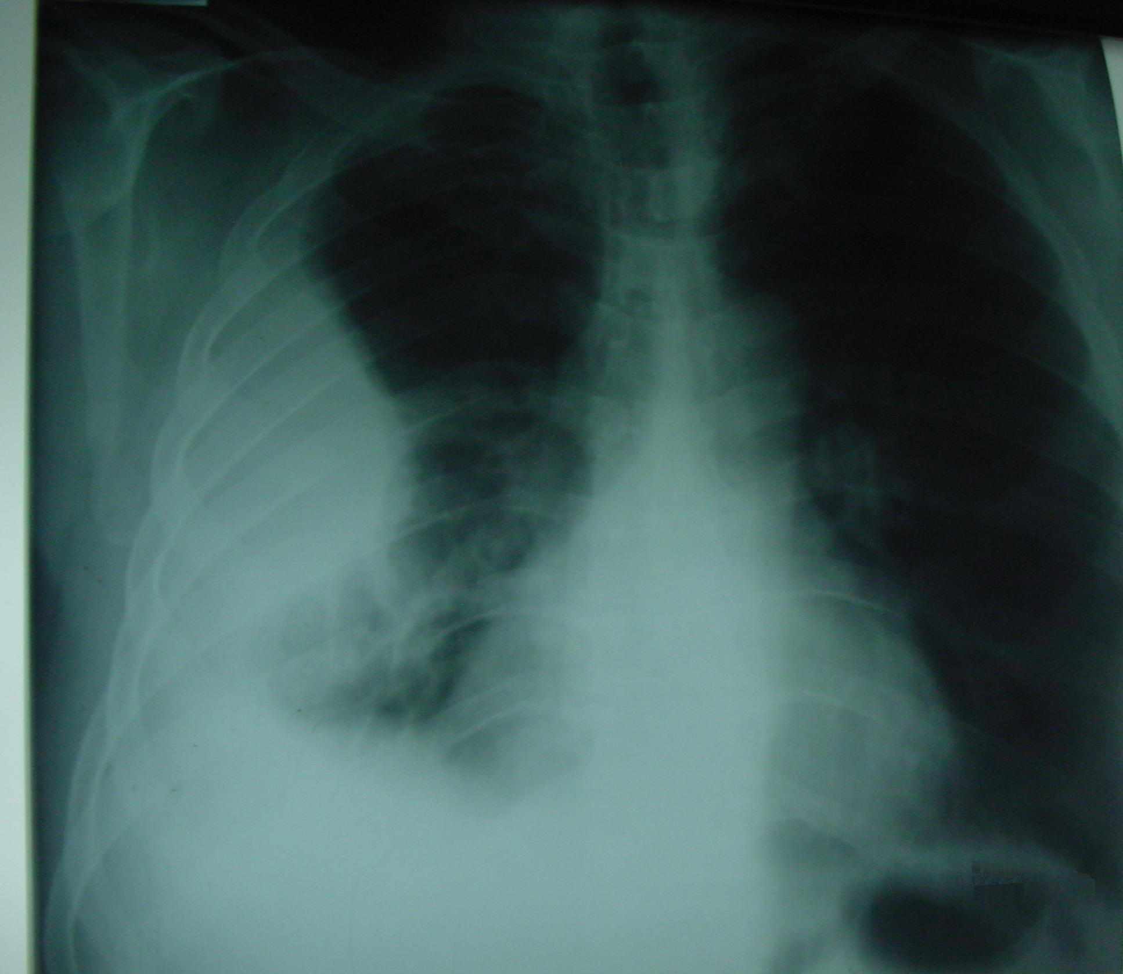
Homme, âgé de 69 ans, tabagique, consulte pour douleur thoracique, dyspnée, avec diabète de type II « DNID ».

Slide 28
B- examens complémentaires
Radiographie pulmonaire
Ponction exploratrice:
Bactériologie : germe banaux , BK
cytologie nombreuses PN altérées
Hémoculture
FNS – VS
Rx des sinus
Fibroscopie
EFR

Slide 29
V- TRAITEMENT
A/ Trt général :
1- Antibiothérapie : B Lactamine ou céphalosporine + aminoside
La durée est de six à huit semaines
2- Réanimation
3- Rééducation respiratoire :
- drainage bronchique
- réexpansion
- rééducation des muscles respiratoires
B- Trt local : drainage pleural

Slide 30
IV – EVOLUTION
Dépend de la précocité du traitement médical local et général sinon risque de cpc à type de :
Pachypleurite avec symphyse étendue
Rétraction des espaces inter costaux
Sclérose et rétraction parenchymateuse
Extériorisation de pus vers la paroi : empyème de nécessité :
extériorisation du pus vers le bronches : fistule broncho pleural
Complications générales
ICD
Amylose
Abcès métastatique

Slide 31
empyème de nécessité

Slide 32
C- Trt des cpc
En cas d’échec du traitement local et général
1- Décortication pleurale : elle supprime le foyer de suppuration libère le poumon s/jacent de la coque qui le paralyse
Technique : empyemectomie + décortication de la face Int de la poche, pneumologie + décortication pariétale .
2-Pleuro-exérèse : l’existence d’un poumon pathologie ou d’une fistule broncho pleurale indique cette intervention ( pleuro lobectomie ou pleuro pneumonectomie)
3- Thoracoplastie : résection des côtes –affaissement de la paroi thoracique- disparition de la poche (enkystement

